Slide 1
Презентация
«Государственные символы
России»
МБДОУ «Детский сад № 58»
город Владимир

Slide 2

Россия – Родина моя!

Slide 3
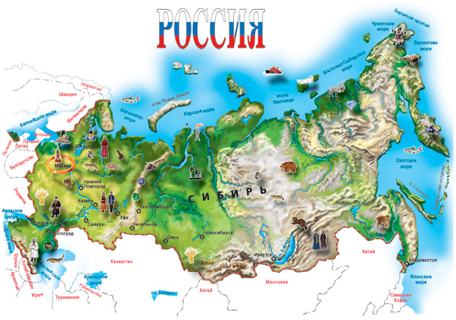
Как называется наша страна?

Slide 4
Еврей и тувинец, бурят и удмурт,
Русский, татарин, башкир и якут.
Разных народов большая семья,
И этим гордиться должны мы друзья
Россией зовется общий наш дом,
Пусть будет уютно каждому в нем.
Любые мы трудности вместе осилим
И только в единстве сила России.

Slide 5
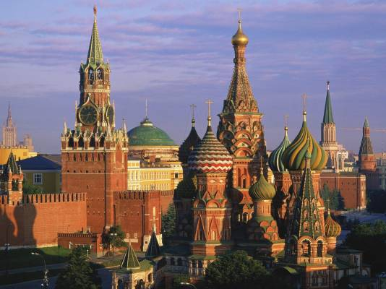
Какой город является столицей России?

Slide 6
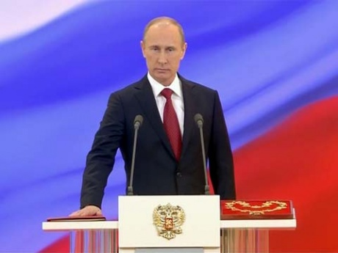
Кто руководит нашей страной?

Slide 7
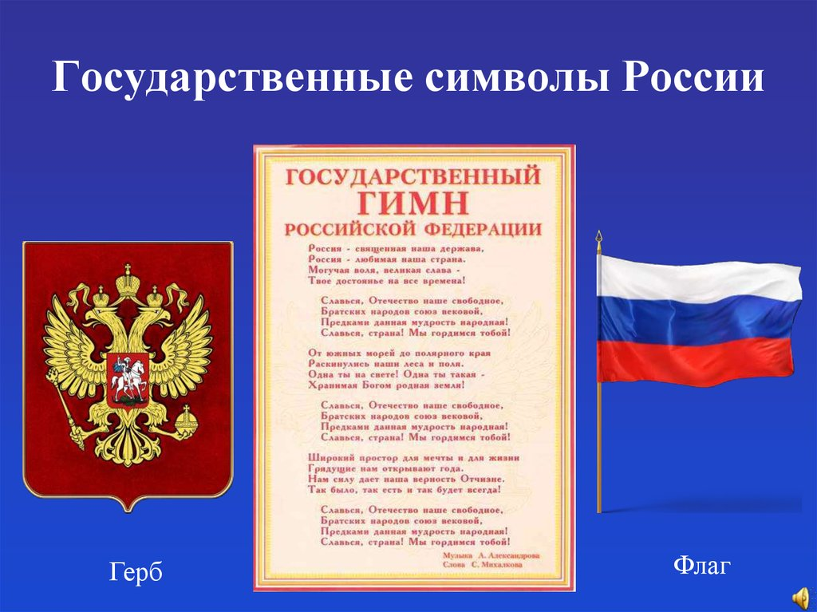

Slide 8
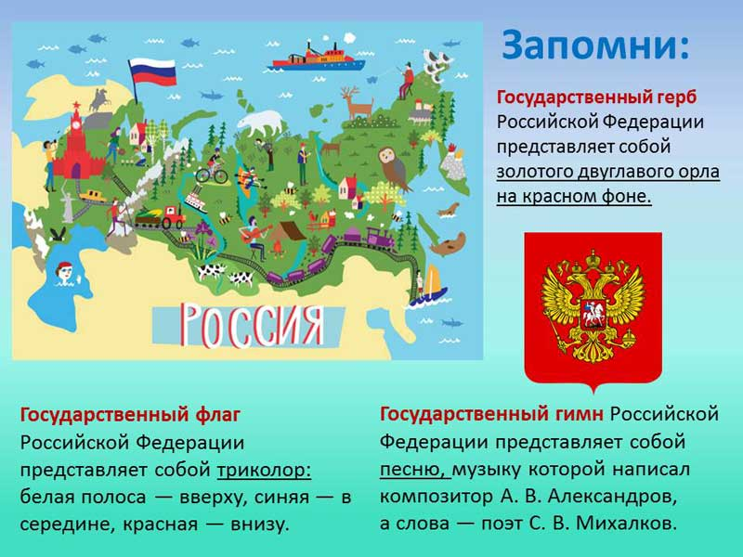

Slide 9
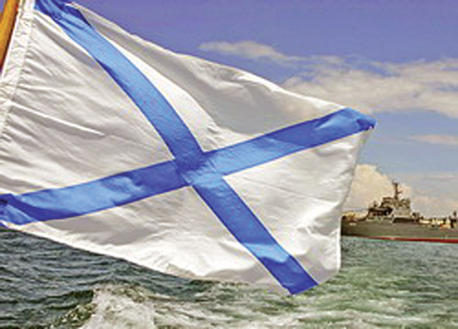
Какой флаг развивается над военно-морскими судами?

Slide 10
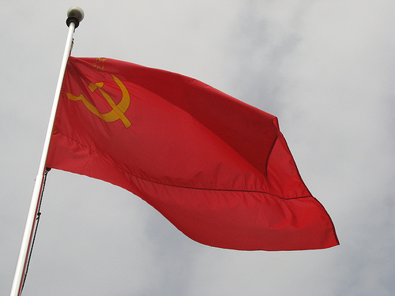
Какой флаг во время Великой Отечественной войны наши солдаты водрузили на главным зданием Германии?

Slide 11
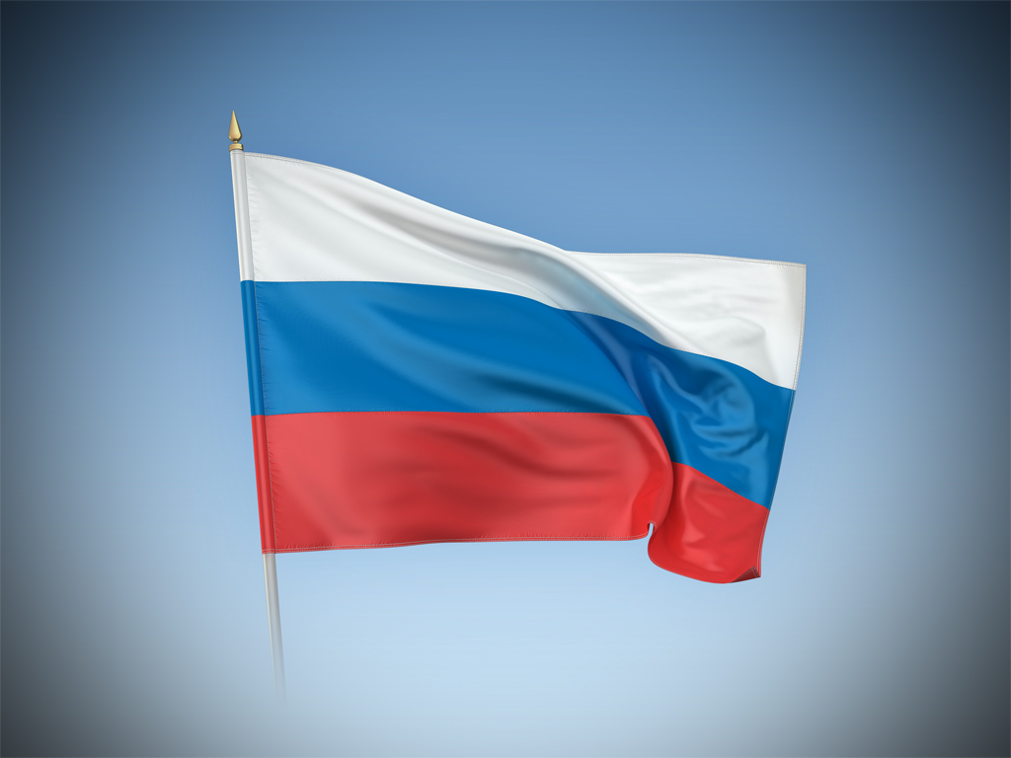
Сколько полос на государственном флаге России?

Slide 12
Что означает белый цвет Российского флага?
Мир и чистота

Slide 13
Что означает синий цвет Российского флага?
Вера и верность

Slide 14
Что означает красный цвет Российского флага?
Смелость и сила

Slide 15
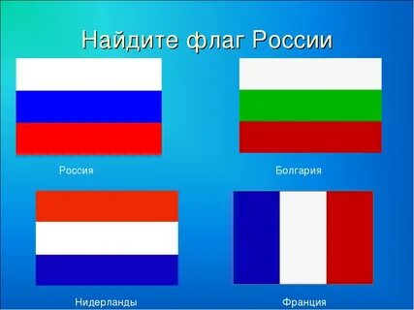

Slide 16
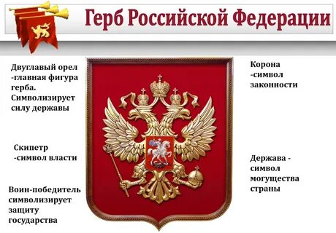

Slide 17


Slide 18
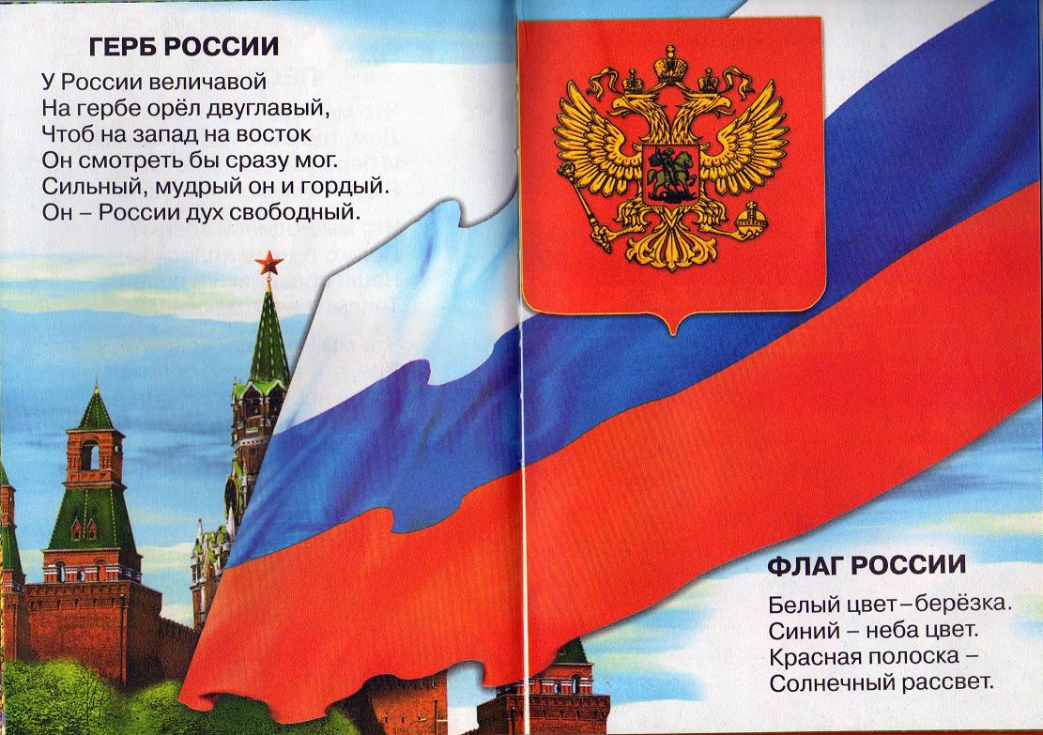
Мы Россию воспеваем

Slide 19
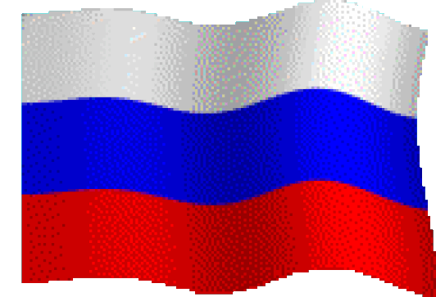

Гимн России

Slide 20


Slide 21
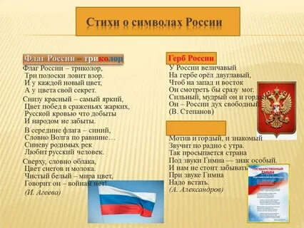

Slide 22


Slide 23


Slide 24


Slide 25


Slide 26
Источники

